Slide 2
Region 4
„Diabetiker Kids – Täglich mehr Freude und Gelassenheit“
Dennis Becker (RC Bad Orb)

Slide 3
Täglich mehr Freude und Gelassenheit
Notes:
Guten Tag,
Dieses Projekt haben wir in 2019 im RC Bad Orb aus der Taufe gehoben.
Unser heutiges Ziel ist es, Menschen zu erreichen, die bereit sind uns mit
Ihrem Netzwerk
Und /oder durch einen „Hands On“ Beitrag
Und /oder durch eine finanzielle Zuwendung
zu unterstützen

Slide 4
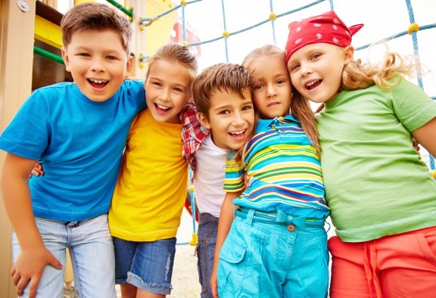
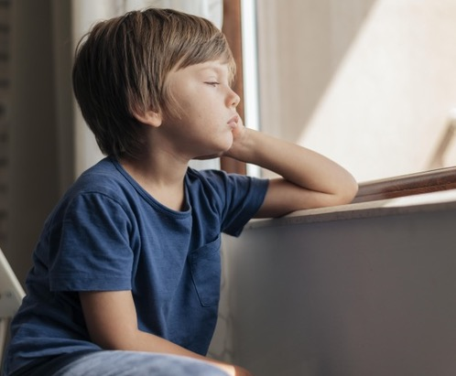
ca. 400 : 1
Notes:
(Die Ausgangssituation:)
Statistisch gesehen leidet in Deutschland jedes 400ste Kind an Diabetes Typ 1
Diabetes Typ 1 ist eine Autoimmunerkrankung.
Wird Diabetes diagnostiziert, ändert sich für die Betroffenen und deren Familien das gesamte Leben schlagartig und unwiderruflich.
…auch für alle Kontaktpersonen, die mit dem betroffenen Kind oder Jugendlichen zu tun haben.

Slide 5
Rotary eröffnet Möglichkeiten
Notes:
(Wir Handeln!)
Mit diesem Projekt setzen wir da an, wo die Betroffenen, deren Familien sowie die Kontaktpersonen, zum Beispiel Erzieher, Grundschullehrer, Übungsleiter im Sportverein, jetzt Unterstützung benötigen.
Wir handeln in zwei Richtungen:
Ein Fortbildungsangebot für die Kontaktpersonen sowie
„Active Tage“ für die Betroffenen

Slide 6
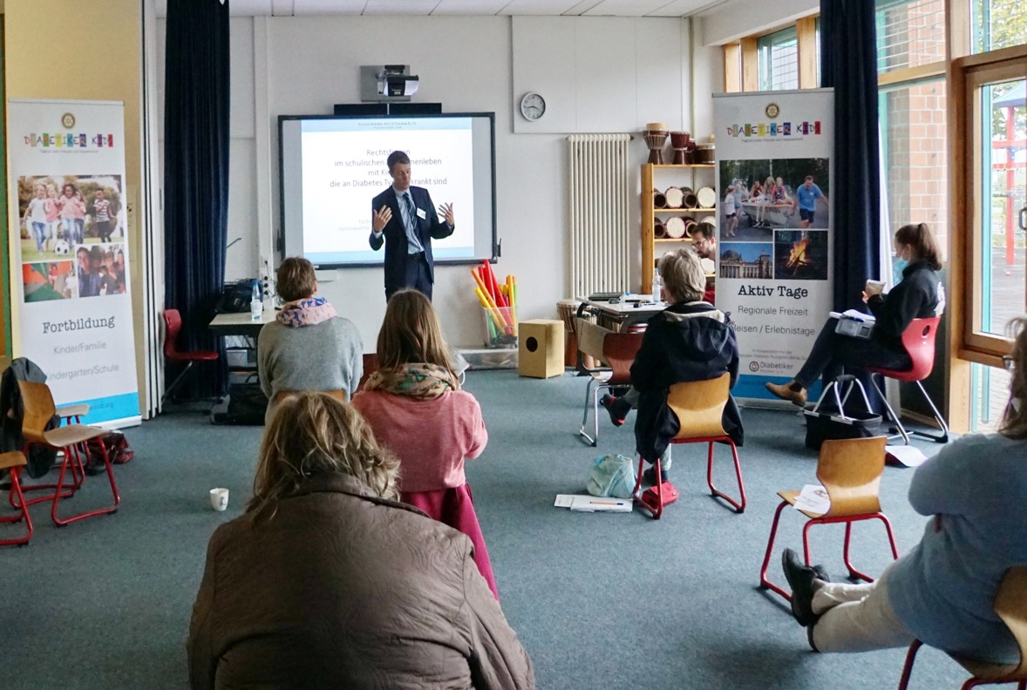
Fortbildungsangebot
Notes:
(Das Fortbildungsangebot für Kindergärtner, Grundschullehrer und Übungsleiter:)
Unser Fortbildungsangebot beinhaltet in erster Linie die Aufklärung sowie die Klärung wesentlicher Fragen zu Diabetes Typ 1.
Ziel ist es, die Kontaktpersonen
besser über die Krankheit zu informieren,
für die Zusammenhänge zu sensibilisieren und
Handlungsoptionen aufzuzeigen.
Dies ist Basis für mehr Gelassenheit und Souveränität im Umgang mit den Betroffenen.

Slide 7
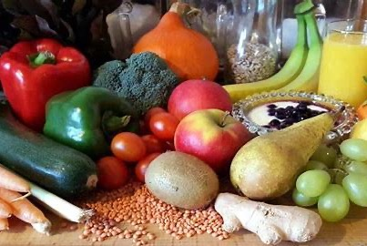
Ernährung
Notes:
(Die Ernährung:)
Die richtige Ernährung ist bei Diabetikern das A und O.
Die Teilnehmer bekommen im diesem Block wesentliche Informationen auf was es bei der Ernährung von Diabetikern ankommt.
Eine große Rolles spielen dabei die
schnellen und langsamen Kohlehydrate,
deren Wirkungen sowie
die zu verabreichenden Mengen,
je nach Blutzuckerwert.

Slide 8
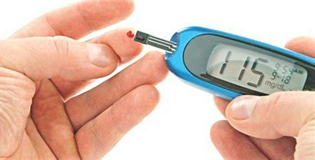
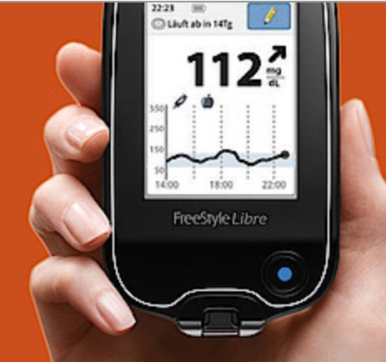
Technisches Wissen
Notes:
(Moderne technische Möglichkeiten:)
Im Block „Technik“ werden die Teilnehmer mit derzeitigen Geräten
zur „blutigen“ und „unblutigen“ Blutzuckerbestimmung ebenso vertraut gemacht,
wie mit unterschiedlichen Methoden der Insulingabe durch Pen oder Pumpe.
Sie bekommen ein Gespür für „gute“ und „weniger gute“ Blutzuckerwerte sowie Blutzuckerhistorien und -tendenzen.

Slide 9
Rechtliche Fragestellungen
Notes:
(Rechtliche Fragestellungen im Rahmen des Fortbildungsprogrammes:)
Heutzutage ist alles gesetzlich geregelt. Viele dieser Regelungen verunsichern jedoch den Laien. Lieber wird nichts getan, als etwas vermeidlich falsches.
Dieser Block geht auf wesentliche Punkte im Umgang mit Diabetikern ein, um den Kontaktpersonen Wissen zu vermitteln. So sind diese besser in der Lage, ihr eigenes Handeln abzuwägen.

Slide 10
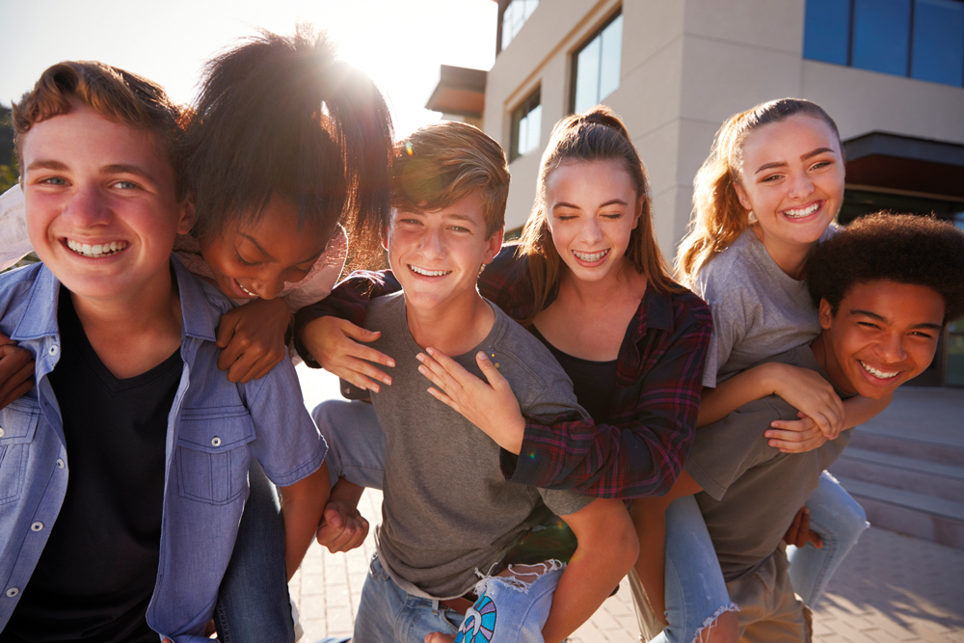
Active Tage
Notes:
(Active Tage – das Ziel:)
Hier sprechen wir die Kinder und Jugendlichen sowie deren Familien an.
Diese Veranstaltungen können 1-, 2, oder zukünftig auch Mehrtagesveranstaltungen sein - alle medizinisch betreut.
Wir vermitteln:
mit der Krankheit bis du nicht alleine
Mit der entsprechenden Vor- und Nachbereitung kannst du nahezu alles machen
Selbstbewusstsein im Umgang mit der Krankheit
Erfahrungsaustausch

Slide 11
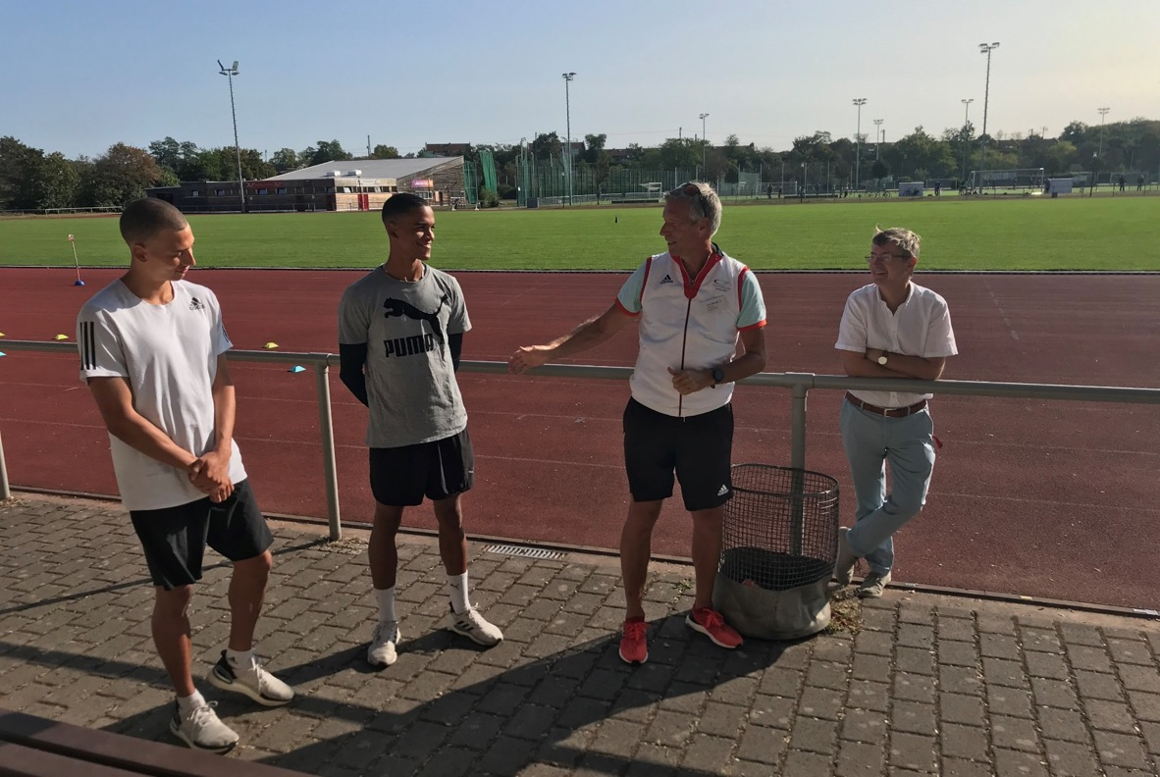
Das Besondere
Notes:
(Was ist das Spezielle der „Active Tage“:)
Wir versuchen Aktivitäten zu finden, die die Kinder und Jugendlichen ansprechen und idealerweise einzigartig sind.
Beispiel hierfür sind:
Gemeinsam mit Persönlichkeiten etwas unternehmen
Hinter Kulissen schauen
Verrückte Dinge in einem geschützten Raum ausprobieren

Slide 12
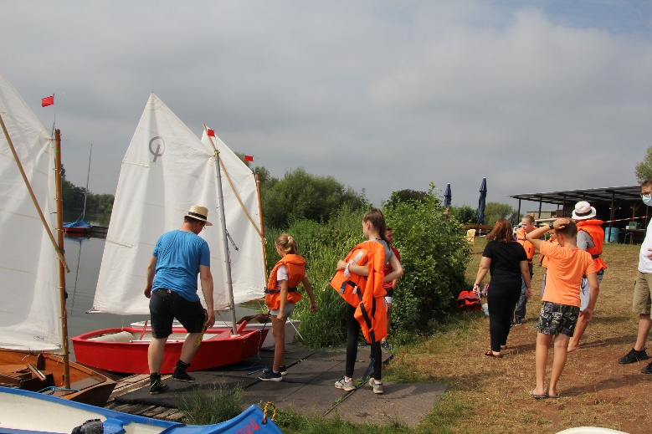
Beispiel Segeln
Notes:
(Active Tage – Beispiel Segel:)
Hier das Beispiel Segeln:
Die Kinder bekommen von einem Segelprofi eine Einweisung, gehen in Teams aufs Wasser und versuchen sich aus. Das Beherrschen des Bootes gelingt über die Zeit immer besser.
Neben dem Boot wird noch der Blutzucker gemanagt.
Medizinische Betreuung durch Fachpersonal ist den ganzen Tag vor Ort.

Slide 13
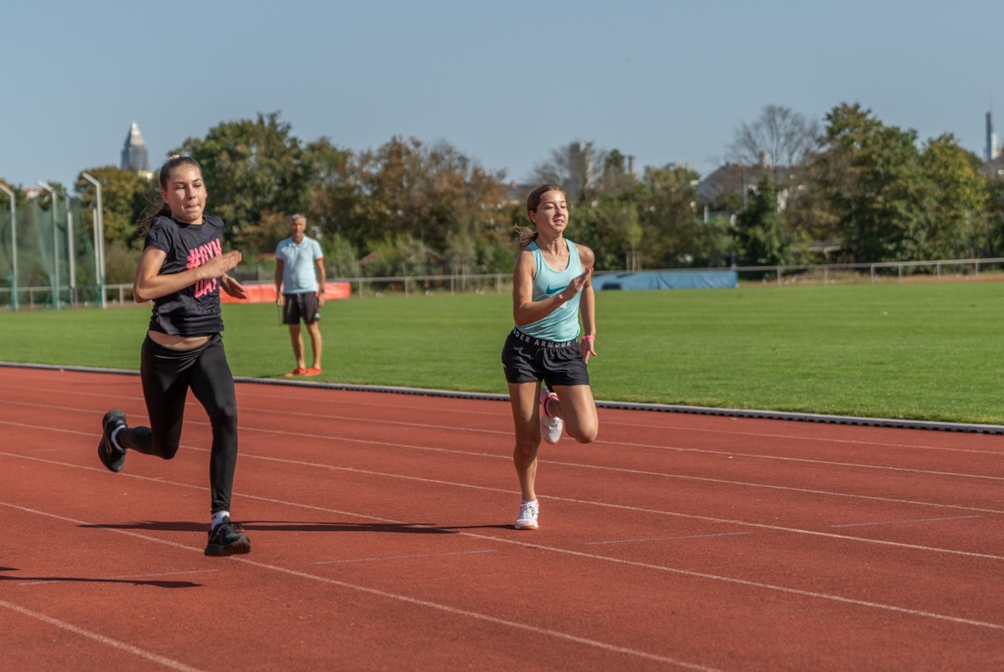
Beispiel Leichtathletik
Notes:
(Active Tage – Beispiel Leichtathletik:)
Ein weiteres Beispiel:
Volker Beck - Olympiasieger in 400m Hürden trainiert Kinder und Jugendliche.
Körperliche Herausforderungen annehmen, an seine eigene Leistungsgrenze gehen – und das trotz Diabetes.
Erfahren, wie der eignen Körper und der Diabetes reagiert, wenn ich mich total verausgabe

Slide 14
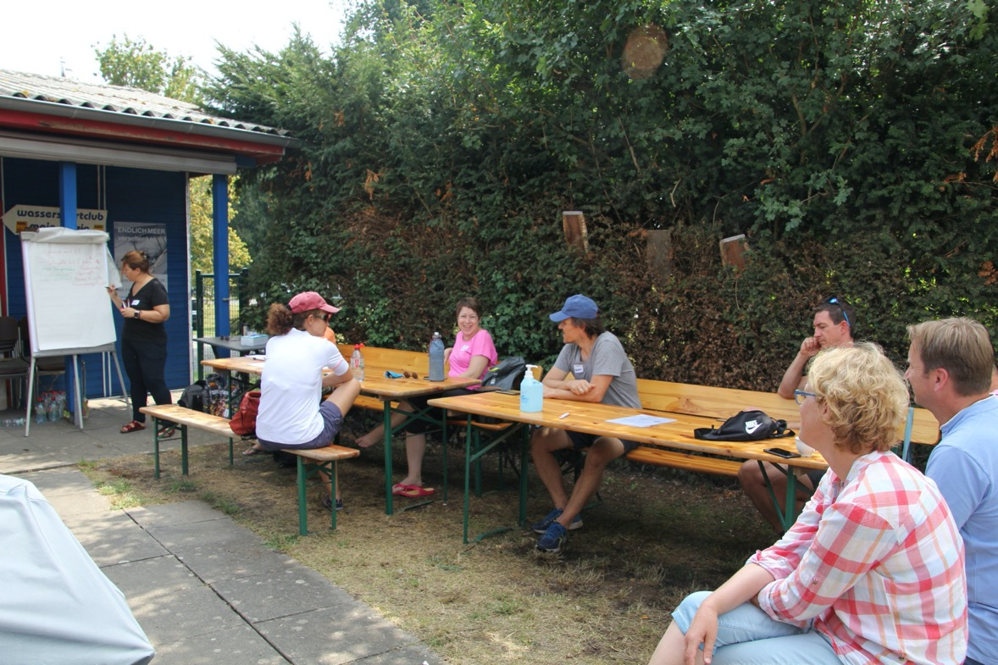
Elternarbeit
Notes:
(Schulungen im Rahmen der Active Tage:)
Parallel zur Kinderatraktivität diskutieren erfahrene Diabetes-Fachkräfte mit den Eltern.
„Wie plane ich einen Tag, wenn ich einmal außerhalb der für Diabetiker so wichtigen Tagesroutine mich bewege möchte.
Eltern gehen mit neuem Wissen und vergrößertem Netzwerk nach Hause. Ihre Kinder waren gut aufgehoben und hatten viel Spaß.

Slide 15
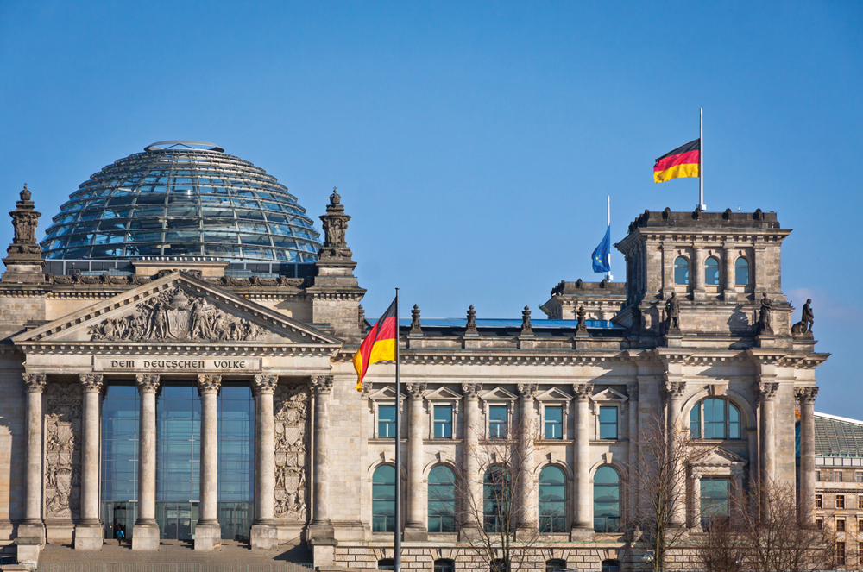
In Planung
Notes:
(Active Tage – Zukunftspläne:)
Hier Beispiele für geplante Attraktivitäten
Hinter die Kulissen des Reichstags schauen, Berlin durch die Brille der „geteilten Stadt“ erleben
Besichtigung des Stasi Gefängnis Hohenschönhausen
…und alles immer in Begleitung von Fachpersonal, die sicher im Umgang mit Diabetes sind!

Slide 16
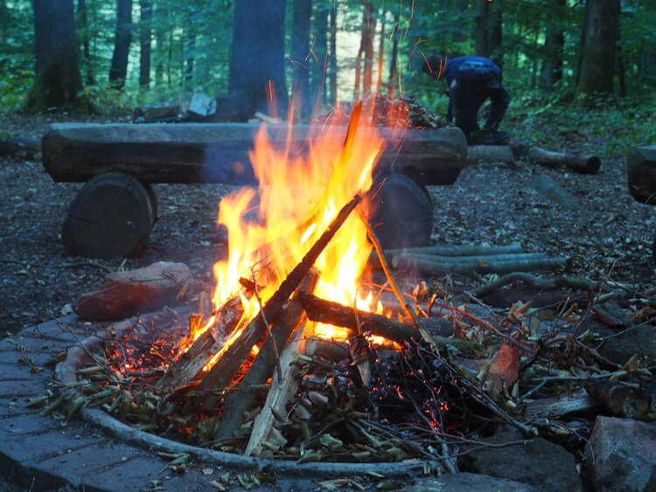
In Planung
Notes:
(Active Tage – Zukunftspläne:)
Hier Beispiele für geplante Attraktivitäten
Zwei Tage und Nächte im Wald
Auf der IdeenExpo als VIP die Welt der Technik erforschen und Backstage vielleicht „ConCrafter“ oder Tim Bendsko treffen
…und alles immer in Begleitung von Fachpersonal, die sicher im Umgang mit Diabetes sind!

Slide 17
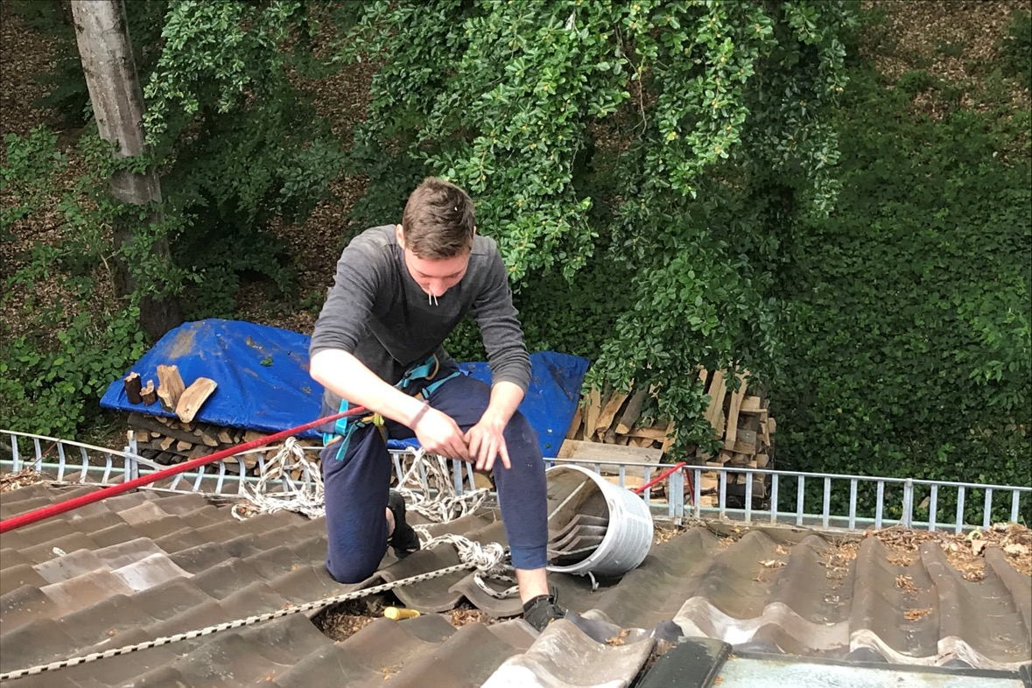
Hands On
Notes:
(Hands on – mach mit!)
Wir brauchen Sie,
Kontakte zu
Schulämtern,
Krankenhäuser,
Apotheken, Ärzten,
Träger von Kindergärten,
herzustellen, damit wir einfacher die Personen erreichen, die von diesem Projekt profitieren können
neue Active Tage zu entwickeln und durchzuführen
weitere Referent zu finden oder
beim Organisieren

Slide 18
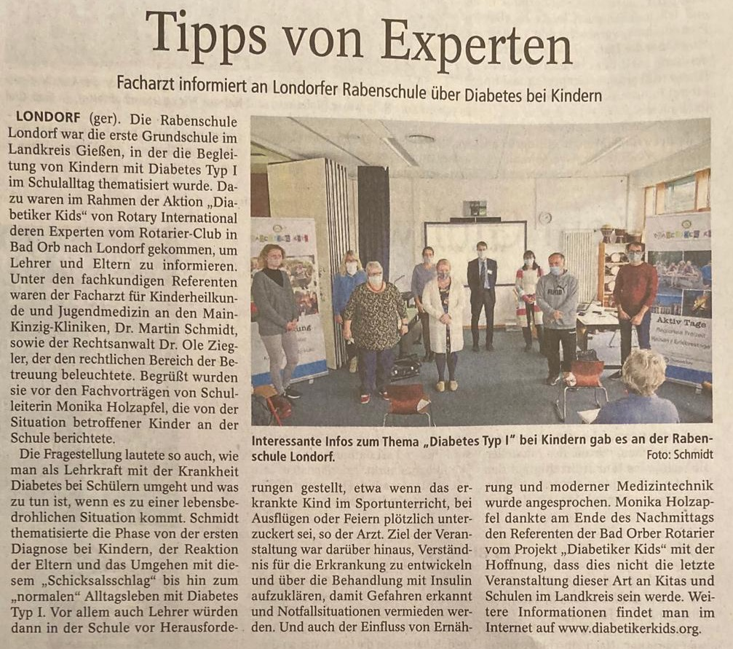
Öffentlichkeitsarbeit
Notes:
(Hands on Unterstützung bei der Öffentlichkeitsarbeit:)
Wir brauchen Sie,
das Projekt auch in Ihrer Region sichtbar zu machen
Pressemitteilungen zu verfassen und an Redaktionen zu verschicken
die Homepage zu pflegen oder unsere facebook–Seite zu puschen
Betroffene und Einrichtungen zu finden, die Hilfe benötigen
das Projekt „Diabetiker Kids“ auf geeigneten Veranstaltungen zu präsentieren

Slide 19
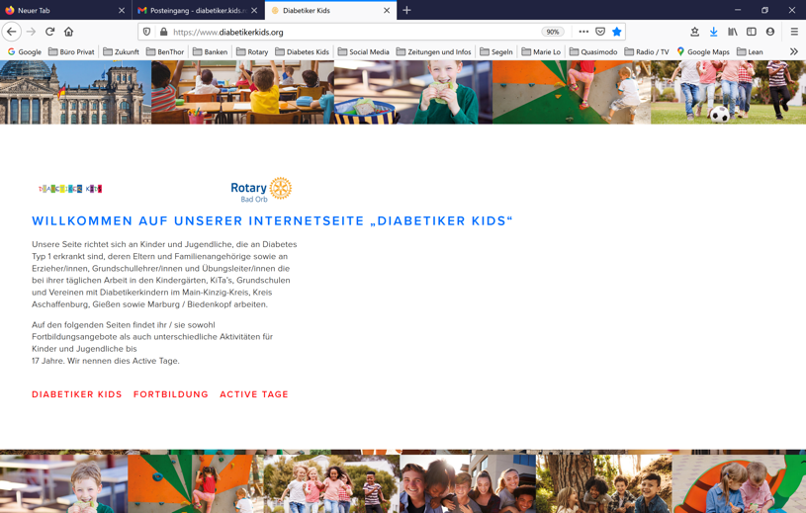
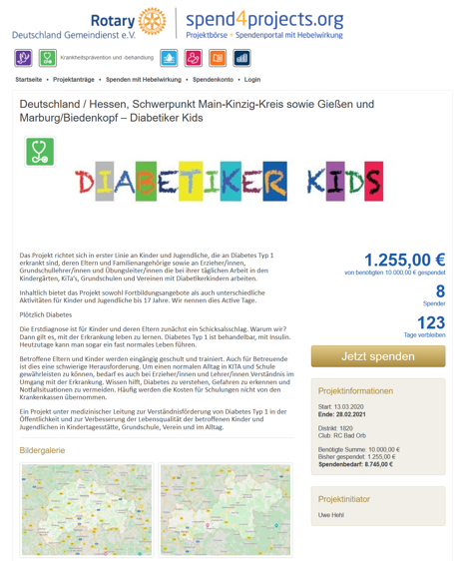
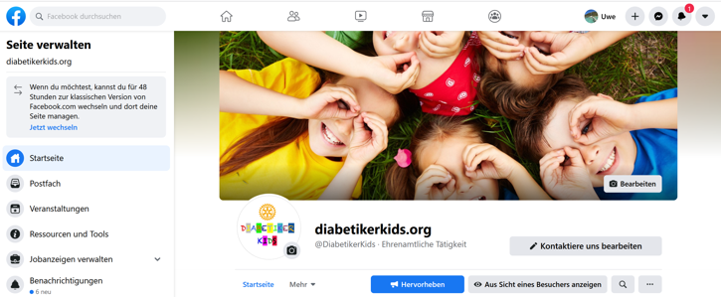
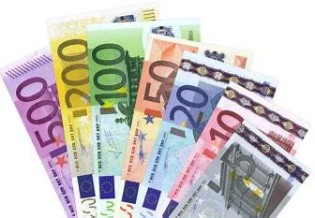
Notes:
(Öffentlichkeitsarbeit:)
Wir sind mit unserer Homepage und auf facebook online.
Ebenso auf der Rotary Spendenseite „spend4projects“.
Über diese Kanäle publizieren wir Inhalte und geplanten Veranstaltungen und wickeln teile der Administration zur Arbeitserleichterung ab.

Slide 20
Sponsoren und Unterstützer
Notes:
(Öffentlichkeitsarbeit – Hands On)
Hier sehen Sie unsere aktuellen Sponsoren und Unterstützer.
Zu den Unterstützern gehören Spender aber auch ehrenamtlich engagiert feste Projektmitglieder, die (noch) nicht zu der rotarischen Gemeinschaft gehören.
Dieser besonderer Personen - Mix motiviert und sagt uns, dass wir auf dem richtigen Weg sind

Slide 21
…wer Interesse hat uns „hands on“
oder auch finanziell
zu unterstützen ist uns
immer herzlich
willkommen!
Notes:
Wer sich
weiter interessiert,
sich beteiligen und /oder mitmachen möchte
mehr zum Projekt kennenlernen möchte
jederzeit und herzlich gerne!
Die Idee ist zudem auch teilbar und kann auch
parallel und unabhängig
komplett oder in Teilen
auch in andere Regionen multipliziert werden.

Slide 22
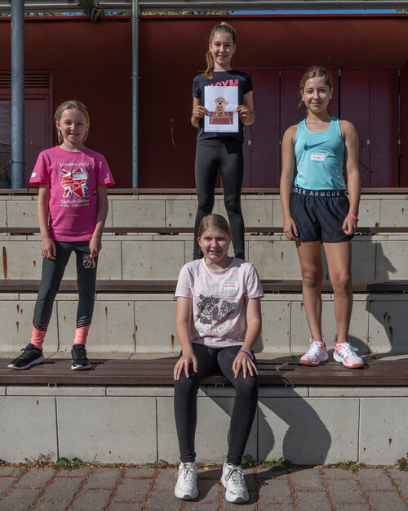
a
!
n
e
D
k
im Namen der
Ansprechpartner: Uwe Hehl, Martin Schmidt – RC Bad Orb
Notes:
Danke fürs Zuhören und
Danke für die Möglichkeit im Rahmen der diesjährigen Halbjahreskonferenz
kurz,
bündig und
hoffentlich den Kern treffend,
dieses Projekt vorstellen zu dürfen!
Besten Dank!

